Slide 1
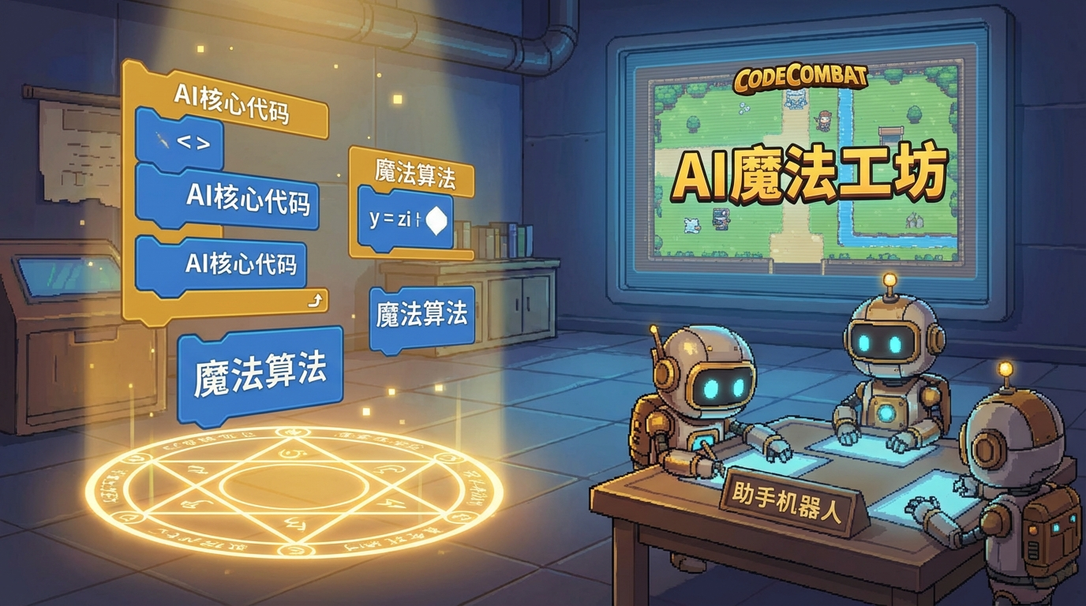







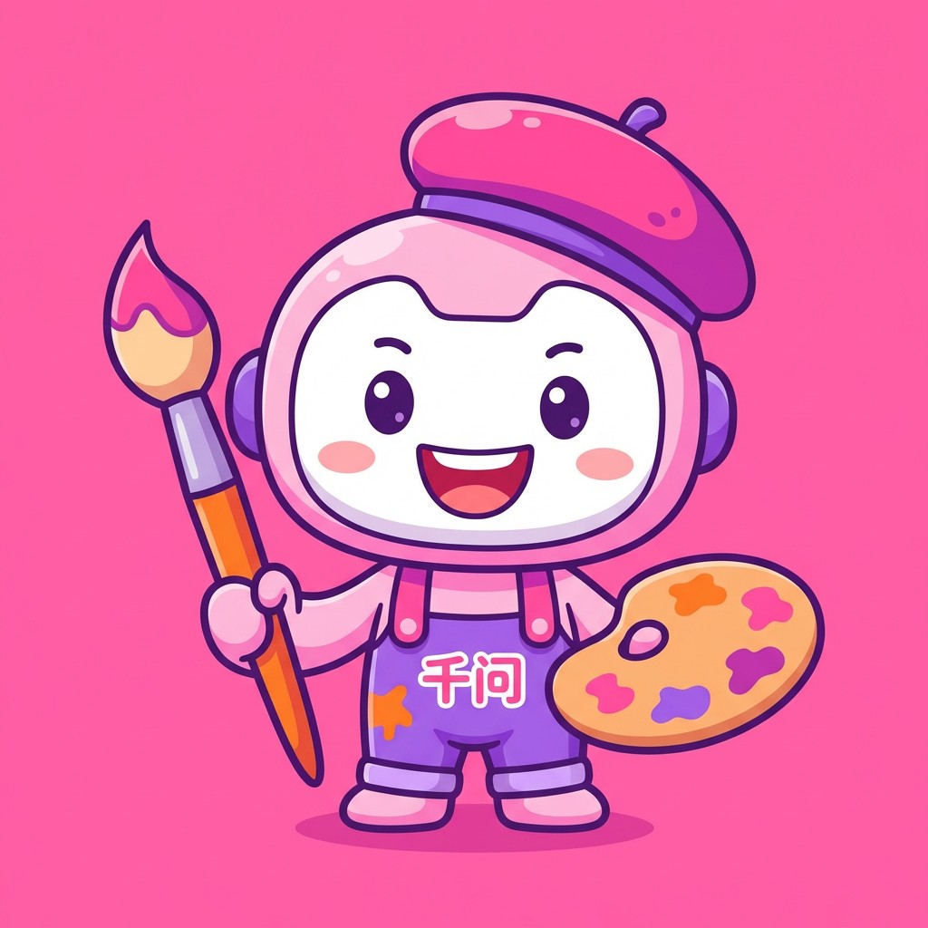






第三课
AI魔法学院
—— AI带你看世界
让AI帮你了解不同国家的有趣说法
今天
AI是你的语言导游！
DeepSeek (学霸)
千问 (设计师)
Powered by CodeCombat & Genspark AI

Slide 2
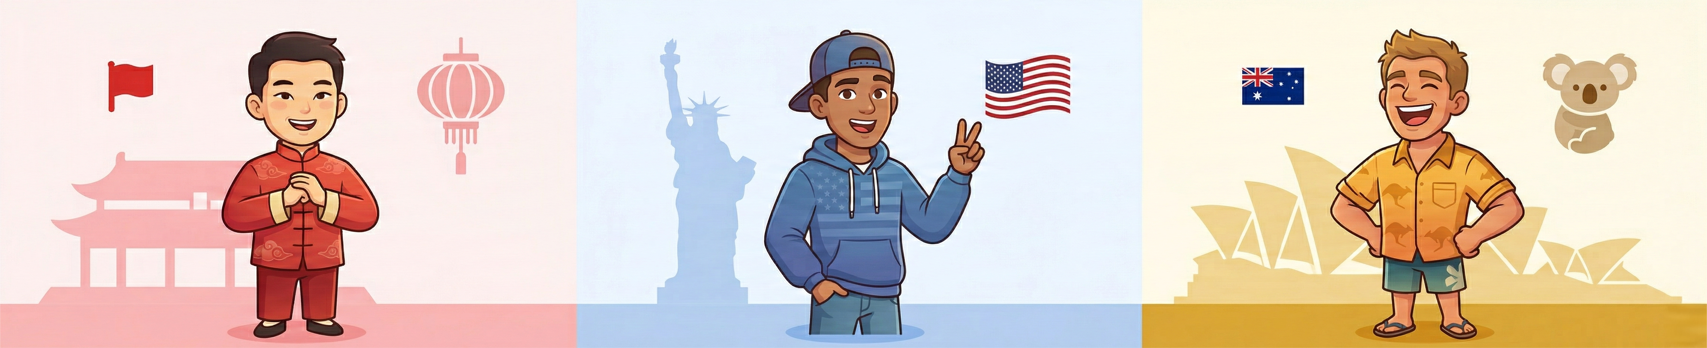






第三课：AI魔法学院—— AI带你看世界
回顾与引入
上节课我们学会了……
用数据训练AI：状态、动作、奖励
让AI自己学会玩游戏，变得更聪明
这节课我们要挑战：
让AI教我们学外语！但不是普通的单词，而是俚语。
（俚语：当地人常说的有趣的话）
互动提问
你知道“兄弟”用英语怎么说吗？
那澳大利亚人怎么说？ (悄悄告诉你：他们说 "Mate")

Slide 3







知识点 1
什么是俚语？🤫
俚语就是某个地方的人们常用的非正式说法，就像你们同学之间说的“绝绝子”、“YYDS”。
中国 🇨🇳
美国 🇺🇸
澳大利亚 🇦🇺
吃了吗？
What's up?
G'day mate!
（意思：你好/打招呼）
（意思：咋样？/你好吗？）
（意思：你好，兄弟！）
小贴士： 不同国家有不同俚语，学会它们能让你说话更像当地人！

Slide 4



















知识点 2
AI怎么学语言？📚
就像你学外语需要听、看、查字典一样
AI大脑是怎么工作的？
1. 数据 (Data)
AI需要阅读大量的例句和解释，就像你读很多书。
2. 上下文 (Context)
理解这个词在什么情况下使用，才不会闹笑话。
“mate”这个词怎么用？
AI正在搜索...
3. 验证 (Verification)
确保学的是对的，不能乱教人，要有来源依据。
AI回答：
它在澳大利亚常表示“朋友”。
例句： Thanks, mate! (谢了，兄弟！)
来源：澳洲俚语词典

Slide 5












知识点 3
为什么要查“来源”？
来源 —— AI的知识“身份证” 🆔
如果同学告诉你一件事，你可能会问：“你怎么知道的？”
来源就是证据，证明这句话不是瞎编的。
生活例子
你想知道“恐龙怎么灭绝的” 🦕
👉 百科全书 就是来源。
AI学语言
AI告诉你一个词的意思 🗣️
👉 网站链接 证明它是真的。
来源已验证 Verified
重要性
只有有来源的信息才可靠，AI不能瞎编乱造！

Slide 6

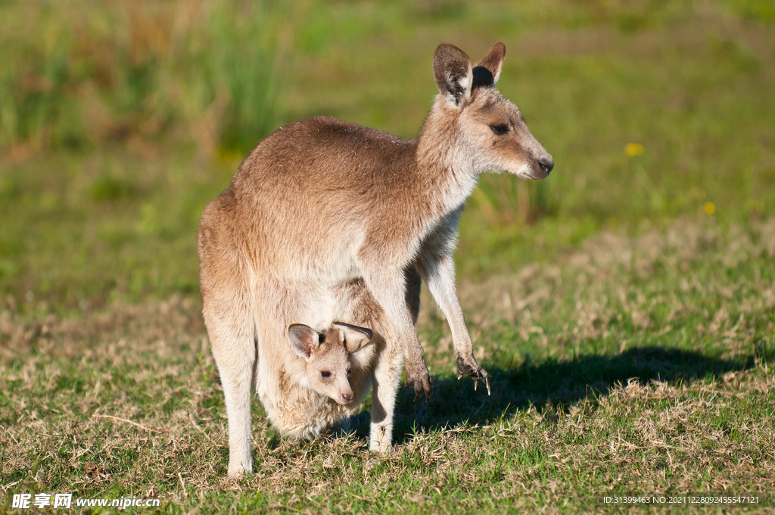




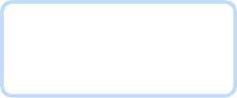



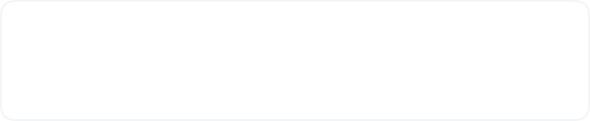

知识点 4
俚语里藏着文化秘密 🔍
学俚语就像打开一扇了解世界的窗户！
澳大利亚人很友善
为什么他们叫朋友“mate”？因为澳大利亚人喜欢称兄道弟，这反映了他们平等、互助的伙伴精神。
说话喜欢“偷懒”
澳洲袋鼠
为什么下午叫“arvo”？因为他们喜欢缩短单词，说话更随意放松。
G'day mate!
Breakfast ➡️ Brekkie
Afternoon ➡️ Arvo
文化小知识
俚语能反映一个地方人的性格和生活习惯。学会它们，你就不再是游客，而是半个当地人啦！
悉尼歌剧院 🇦🇺
在澳洲，甚至不用说“Good day”，只说“G'day”就够了！

Slide 7











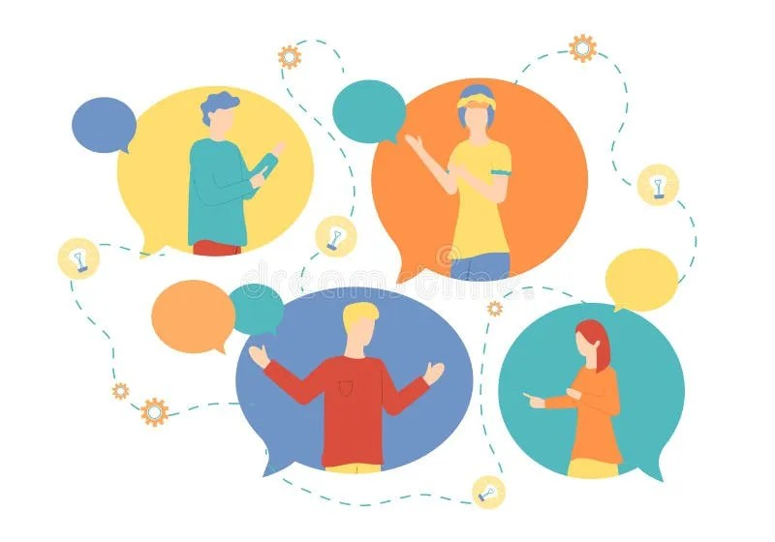







第 7 关：学习模式
AI 语言助教
在线 - 知识库已连接
第一关：
让AI教我们
澳大利亚俚语 🇦🇺
今天 10:00 AM
你好！我想学几个澳大利亚的常用俚语。请教我三个词，要有意思、例句，还要告诉我来源。
在这一关，老师会扮演学生，向AI提问。我们要观察AI是如何：
G'day! 没问题，这三个词在澳大利亚非常地道：
1. Brekkie
名词
1
给出俚语单词
意思：早餐 (Breakfast)
"Let's grab some brekkie at 8." (我们8点去吃早饭吧。)
2
提供地道例句
2. Arvo
名词
意思：下午 (Afternoon)
"See you this arvo." (今天下午见。)
3
标注知识来源
3. Mate
名词
意思：兄弟/朋友 (Friend)
"Thanks, mate!" (谢了，兄弟！)
来源验证：澳大利亚国家词典 (AND) & 澳洲旅游局官网
Let's go, Mate!
那我可以说 “哎呀，Mate！你干嘛那样？” 来表示惊讶吗？
判断：非常正确！
在澳大利亚，Mate 的用法很灵活。即使是表达惊讶或轻微不满，加上Mate也会显得比较自然、没那么严肃。

Slide 8










第 8 关：二创模式
AI 语言助教
在线 - 知识库已连接
第二关：
换个国家，
学阿根廷俚语 🇦🇷
今天 10:05 AM
请教我阿根廷常用的西班牙语俚语。给我三个词，包括意思、例句，并告诉我来源。
在这一关，我们要学会用Prompt（提示词）让AI教我们新知识。
没问题！阿根廷人说话非常热情随意，这三个词是当地的“高频词”：
1. Che
感叹词
1
指定国家：阿根廷
意思：喂、伙计 (Hey / Buddy)
"Che, ¿venís?" (喂，你来吗？)
2
要求：意思 + 例句
2. Boludo
名词/形容词
意思：哥们儿 (朋友间戏称，正式场合慎用)
"Dale, boludo, vamos." (快点，哥们儿，走吧。)
3
感受热情奔放的文化 💃
3. Laburo
名词
意思：工作 (Work)
"Tengo mucho laburo hoy." (我今天工作好多。)
来源验证：阿根廷西语词典 & 本地新闻媒体
¡Vamos! (走起!)
感觉和刚才的澳大利亚英语风格很不样呢！
没错！
🇦🇺 澳洲俚语偏轻松、友善 (Laid-back)；
🇦🇷 阿根廷俚语则更热情、随意 (Passionate)。
语言就是文化的镜子！

Slide 9

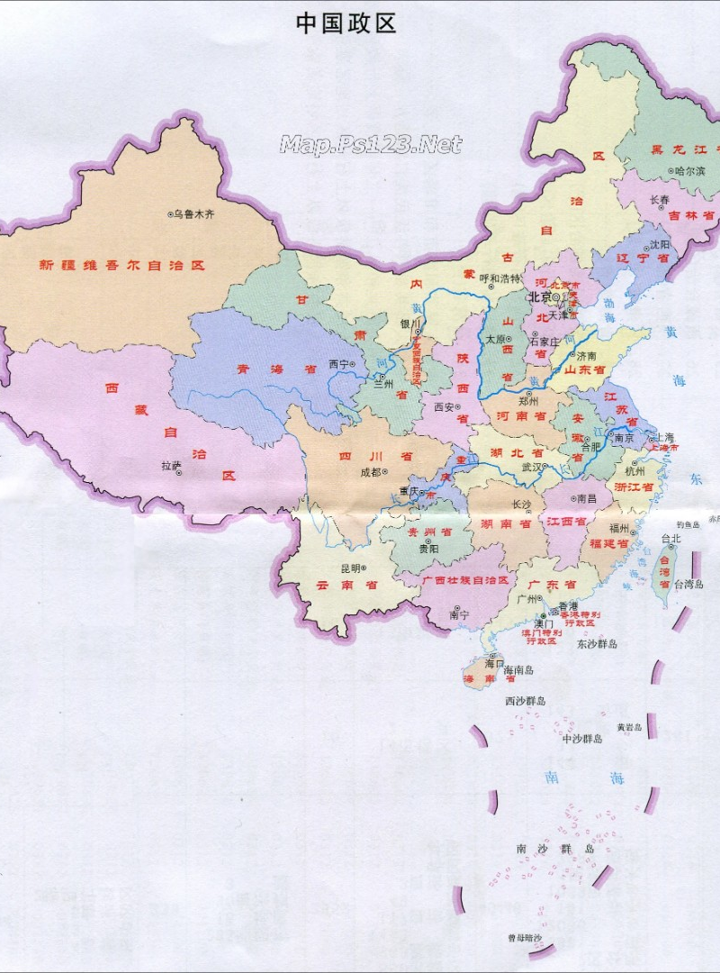

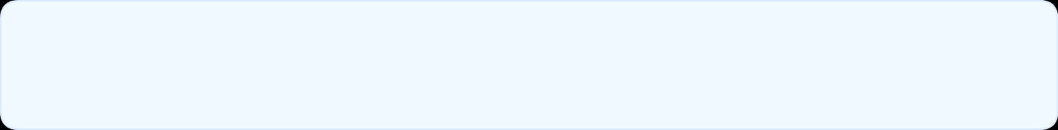











第三课：AI魔法学院
第9关：创作“你家乡的俚语” 🏠
老师示范
如何写提示词 (Prompt)
请你学习我家乡（重庆）的俚语。给出三个常用本地说法，包括意思和例句，并告诉我你是怎么知道的。
北京
AI 的回答 (示例)
上海
重庆
幺儿 (yāo ér)
孩子
例句：把幺儿带上，别弄丢了。
巴适 (bā shì)
舒服/很好
广州
例句：今天这顿火锅吃得太巴适了！
安逸 (ān yì)
惬意/满意
例句：躺在沙发上刷视频，安逸得很。
来源：方言词典 / 本地媒体
点亮你的家乡！

Slide 10
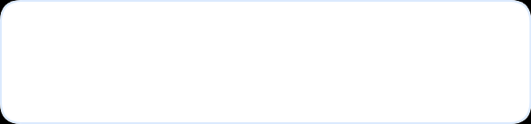





















互动环节
现在，请你们当语言探险家！✨
操作平台
登录扣哒世界 -> AI入门课程
1
2
3
第 7 关：学习
第 8 关：二创
第 9 关：创作
挑战：澳大利亚俚语
挑战：阿根廷或其他国家
挑战：你家乡的俚语
问AI常用的澳大利亚俚语
让AI教你另一个国家的俚语
让AI学习你家乡的方言/俚语
试着问它“mate”的用法对不对
可以选阿根廷、日本、法国...
北京、上海、四川、广东...
参考提问：
参考提问：
参考提问：
"请教我三个澳大利亚常用的俚语，并解释意思。"
"教我三个日本年轻人常用的俚语，要有例句哦。"
"我是重庆人，教我说几句重庆方言吧，要有意思和例句。"
老师会在后台看到你们的精彩提问，加油！ 🚀

Slide 11



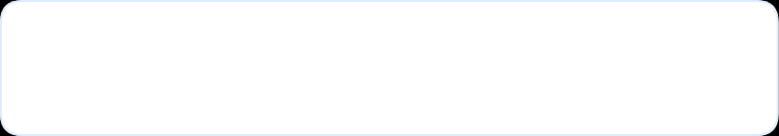








总结与展示
看看谁学的俚语最有趣？🌍
小小语言探险家们的成果展示时间！
请几位同学分享：
1. 你问了哪个国家的俚语？
今天我们学到了：
2. 学到了哪个有趣的词？
G'day Mate!
🇦🇺 澳大利亚
Hola, Che!
🇦🇷 阿根廷
俚语是“秘密暗号”
它能反映当地人的文化和性格。
3. AI给的来源可靠吗？
AI是语言老师
吃了没？
可以教我们不同国家的说法和例句。
🇨🇳 中国
知识要有来源
不能瞎编，有来源的信息才可靠！

Slide 12





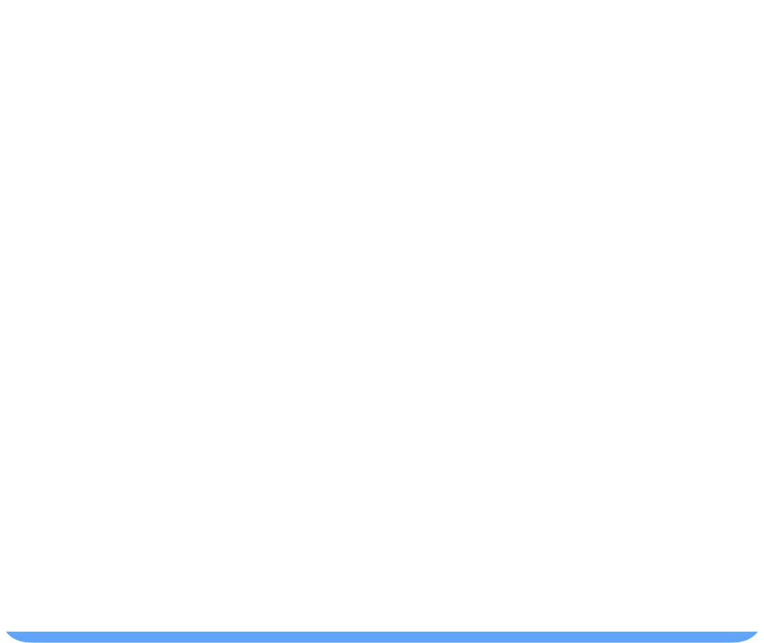












回家继续修炼！
—— 课后魔法任务清单 ——
必做作业
选做挑战
Mission: Teach
Mission: Verify
要把你今天学到的一个俚语教给爸爸妈妈，让他们猜猜是什么意思。
采访家里的长辈，问问他们小时候有什么有趣的俚语，然后让AI验证一下。
比如你可以问：
你可以问AI：
“爸爸，你知道澳大利亚人管‘下午’叫什么吗？提示：是以A开头的哦！”
“‘盖了帽了’是老北京话吗？它是什么意思？请给我一个来源链接。”
温馨小贴士：
下次课我们可以开一个“世界俚语博览会”，记得带来你发现的有趣说法哦！🌍

Slide 13

















安全小贴士（再强调一遍）
我们的秘密守护行动 🛡️
重要规则
永远不要告诉 AI：
为了保护自己，请千万不要输入以下信息：
自我保护
在 AI 工坊里玩很安全
真实姓名
家庭住址
电话号码
但我们也要保护好
自己的隐私小秘密！
✅ 用“小明”代替
✅ 用“我家”代替
✅ 爸妈的也不行
👧🏻 全班齐读
🎯 教师指引
带领全班大声齐读口号，加深记忆。
“ 🙅‍♂️ 我不说真名， 🙅‍♀️ 我不说地址！”

